Slide 1
Erlang ODBC

Slide 2
Czym jest ODBC?
Interfejs pozwalający programom łączyć się z systemami zarządzającymi bazami danych. Jest to API niezależne od języka programowania, systemu operacyjnego i bazy danych.
Stworzony przez Microsoft na początku lat 90.
Licencja open source

Slide 3
Jak to działa?
Aplikacja -> ODBC Driver Manager -> ODBC driver -> DBMS
Driver:
Łączenie się z DBMS
Wysyłanie poleceń SQL do DBMS
Emulacja funkcji nie obsługiwanych przez dany DBMS
Konwersja wewnętrznego formatu danych DBMS na standardowe formaty ODBC
Driver manager:
Lista dostępnych sterowników
Ładuje sterowniki
Przekazuje zapytania do sterownika
DSN

Slide 4
Erlang ODBC
Co jest potrzebne
Jakieś źródło danych
Sterownik do niego
DSN
Erlang ODBC Application

Slide 5
API

Slide 6
start, stop
start() -> start(Type) -> ok | {error, Reason}
Types:
Type = permanent | transient | temporary
stop() -> ok

Slide 7
connect, disconnect
connect(ConnectStr, Options) -> {ok, Ref} | {error, Reason}
Opcje:
{auto_commit, on | off}
{timeout, milliseconds()}
{binary_strings, on | off}
{scrollable_cursors, on | off}
{ok, Ref} = odbc:connect("DSN=sql-server;UID=aladdin;PWD=sesame", []).
disconnect(Ref) -> ok
Notes:
Można używać referencji tylko w procesie, który ją dostał i potomnych
Disconnect zamyka wszystkie procesy które korzystały z referencji

Slide 8
sql_query
sql_query(Ref, SQLQuery) -> ResultTuple | [ResultTuple] | {error, Reason}
result_tuple() =
{updated, n_rows()} | {selected, col_names(), rows()}
odbc:sql_query(Ref, "INSERT INTO EMPLOYEE VALUES(1, 'Jane', 'Doe', 'F')").
{updated,1}
odbc:sql_query(Ref, "SELECT * FROM EMPLOYEE").
{selected,["NR","FIRSTNAME","LASTNAME","GENDER"],
[{1,"Jane","Doe","F"},
{2,"John","Doe","M"},
{3,"Monica","Geller","F"},
{4,"Louise","Lane","F"}]}
Notes:
Związanie zbioru wynikowego z połączeniem
Batch query

Slide 9
Używanie kursorów
select_count(Ref, SelectQuery) -> {ok, NrRows} | {error, Reason}
first(Ref) -> {selected, ColNames, Rows} | {error, Reason}
last(Ref) -> {selected, ColNames, Rows} | {error, Reason}
next(Ref) -> {selected, ColNames, Rows} | {error, Reason}
prev(Ref) -> {selected, ColNames, Rows} | {error, Reason}
select(Ref, Position, N) -> {selected, ColNames, Rows} | {error, Reason}
Position = next | {relative, Pos} | {absolute, Pos}
odbc:select_count(Ref, "SELECT * FROM EMPLOYEE").
{ok,8}
odbc:next(Ref).
{selected,["NR","FIRSTNAME","LASTNAME","GENDER"],[{1,"Jane","Doe","F"}]}

Slide 10
Tranzakcje
commit(Ref, CommitMode, TimeOut) -> ok | {error, Reason}
CommitMode = commit | rollback

Slide 11
describe_table
describe_table(Ref, Table) -> {ok, Description} | {error, Reason}
odbc:describe_table(Ref, "EMPLOYEE").
{ok, [{"NR", sql_integer},
{"FIRSTNAME", {sql_varchar, 20}},
{"LASTNAME", {sql_varchar, 20}}
{"GENDER", {sql_char, 1}}]}

Slide 12
param_query
param_query(Ref, SQLQuery, Params) -> ResultTuple | {error, Reason}
Params = [{odbc_data_type(), [value()]}]
odbc:param_query(Ref,"INSERT INTO EMPLOYEE (NR, FIRSTNAME, "
"LASTNAME, GENDER) VALUES(?, ?, ?, ?)",
[{sql_integer, [2,3,4,5,6,7,8]},
{{sql_varchar, 20},
["John", "Monica", "Ross", "Rachel",
"Piper", "Prue", "Louise"]},
{{sql_varchar, 20},
["Doe","Geller","Geller", "Green",
"Halliwell", "Halliwell", "Lane"]},
{{sql_char, 1}, ["M","F","M","F","F","F","F"]}]).
{updated, 7}

Slide 13
Strategia obsługi błędów
Błąd programistyczny {error, connection_closed}
Połączenie jest przypisane do procesu, który je utworzył {error,process_not_owner_of_odbc_connection} (tranzakcje, zbiory wynikowe)
Timeouts {’EXIT’, Pid, timeout}
Zapytania są synchroniczne
Niepoprawny argument – runtime error

Slide 14
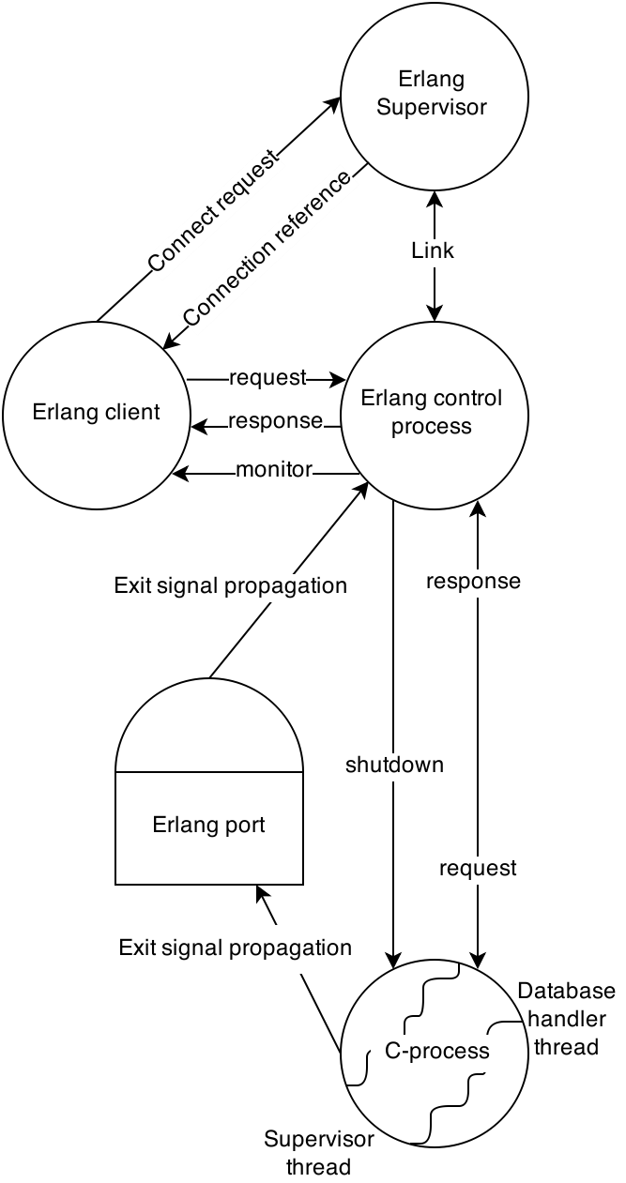

Slide 15
Problemy
Kompatybilność z różnymi bazami
Zgodność architektur DM i Erlanga
Przepełnienie bufora
Kodowanie znaków
Brak wsparcia dla file DSN

